Slide 1
中
国
智慧教务·教师课程工作量安排

Slide 2
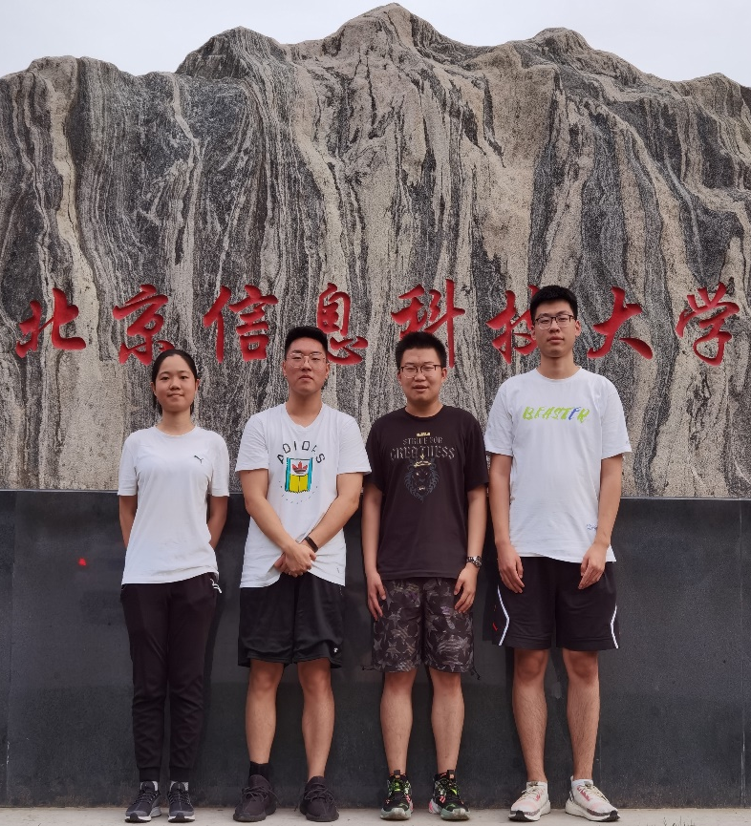
作品信息 App Information
参赛作品 entries：
参赛团队/个人照片
Photo
队伍名称 Team Name： 勤信青年2组
队伍成员 Team Member：董文浩、董浩天、孙毓泽、李怡然
队伍口号 Team Name： 勤以为学，信以立身
所在单位和部门 Enterprise :北京信息科技大学经济管理学院
作品应用场景 Application Scope ：教务系统
作品应用主要项目Main Projects of Work Application ：通知信息自动化
其它

Slide 3
需求分析
Requirement analysis
将高校教务处工作人员通知教师工作安排是一项繁琐、耗时与低效的操作，并且具有机械性与多次重复的特点。我们希望通过UiBot实现该操作的自动化，提高工作人员的工作效率。为此，我们设计了一套程序用于改善信息整理与传送的效率，减轻工作人员的工作负担。这包括两个部分：
表格的整理与筛选
信息的传送与通知

Slide 4
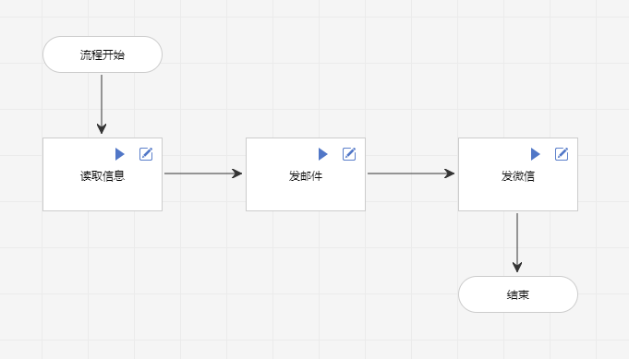
项目架构与方案介绍
Product Architecture and Solution Introduction
发送文件
拆分信息
读取表格

Slide 5
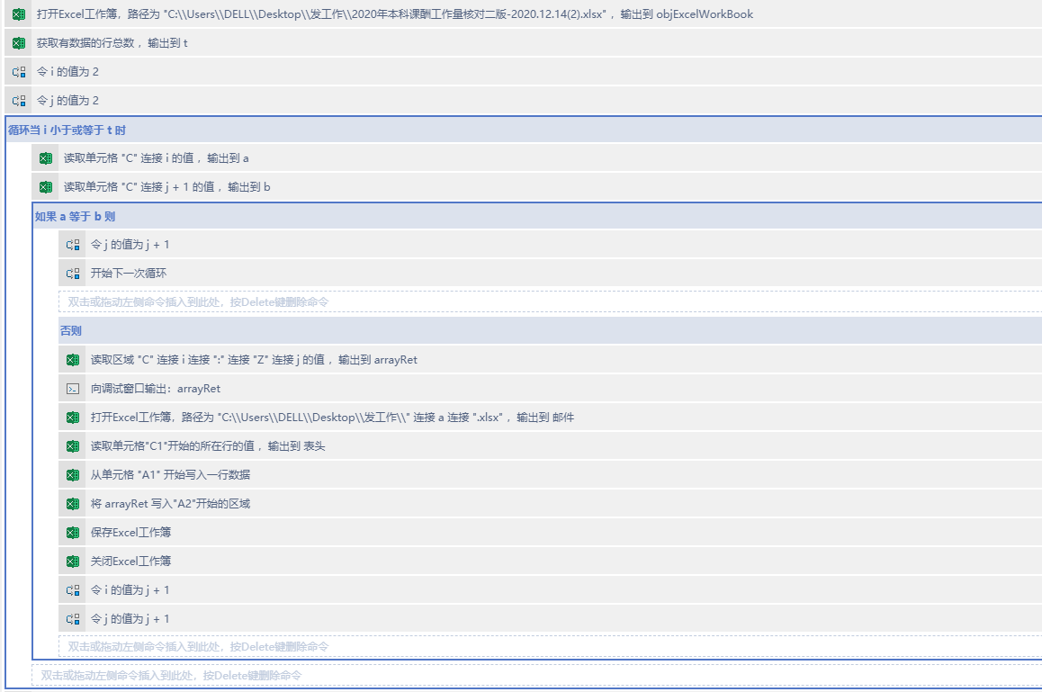
项目架构与方案介绍
Product Architecture and Solution Introduction
发送文件
拆分信息
读取表格
读取工作总量数据表总行数确定数据总量。通过计次循环达到筛选所有数据的目的，读取Ci和C j+1 通过比对，完成数据分类从而将每个老师的数据筛选出来。

Slide 6
项目架构与方案介绍
Product Architecture and Solution Introduction
发送文件
拆分信息
读取表格
通过前边程序读取的文本，来自动建立以文本命名的文件，将属于这个文件的数据填入表格，自动提取所需要的表头，填入新表，来模拟教务处老师创建每一个老师所需信息的表格并命名的过程。

Slide 7
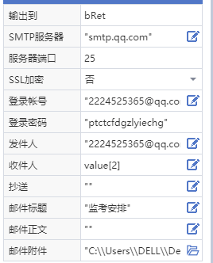
项目架构与方案介绍
Product Architecture and Solution Introduction
发送文件
拆分信息
读取表格
通过UiBot中发邮件的系统能够通过遍历教师个人数据表获得的联系方式精确的将每个老师个人的工作量表发送到邮箱中，来模拟最终发送邮件通知对应教师的过程。

Slide 8
项目架构与方案介绍
Product Architecture and Solution Introduction
发送文件
拆分信息
读取表格
打开个人微信，利用从教师个人数据表获得的微信号，在微信搜索中找到指定教师发送该教师的个人工作量，来模拟最终发送微信通知对应教师的过程。

Slide 9
执行流程图
Execution Flow Chart
建议此过程步骤用于自动化
开始
打开教师工作量数据表
新建指定教师工作表
打开教师个人数据表
得到指定教师联系方式
发邮件
填入邮箱
添加附件
写入数据
保存
筛选指定教师工作量
选中复制
点击发送
发微信
搜索指定教师微信
发送文件
该处理步骤仍为手动操作
改变/改善机会
区域或分支已经自动化

Slide 10
模式和技术创新性
Mode and Technological Innovation
我们与人工传统工作方法的不同的是，通过Uibot实现每一步流程的自动化操作。首先，我们通过条件循环完成筛选，来模拟教务处老师在工作中拆分原始表格的工作。紧接着，自动新建工作表格，来模拟教务处老师创建每一个老师所需信息的表格并命名的过程。
最后，通过搜索指定教师的微信并发送信息或发邮件，来模拟最终发送邮件或微信通知对应老师的过程。通过这一系列的过程，完成通知所有教师课程安排的目的。

Slide 11
方案价值与收益
Solution Value and Revenue
 | 传统人工方式 | 实施自动方案
输入数据 | 教师工作安排表、教师信息表 | 教师工作安排表、教师信息表
输出数据 | 筛选表格、拆分表格并发送微信或邮件通知教师 | 筛选表格、拆分表格并发送微信或邮件通知教师
集中工作时间 | 学期末集中处理并发送信息 | 学期末集中处理并发送信息
其他工作时间 | 出现新增或更新信息后，需要专人专时处理并发送新信息 | 出现新增或更新信息后，启动自动方案即时处理并发送新信息
单位工作时长 | 5分钟 | 2秒钟
总工作时长（以1000条为例） | 约80小时 | 约30分钟
其中：人工工时 | 约80小时 | 约0分钟
机器工时 | 约80小时 | 约30分钟
可能出现错误 | 拆分表格有误，发送消息不匹配等常见低级错误 | 暂未出现任何错误

